Slide 1
Σχεδίαση Ακολουθιακών Κυκλωμάτων
1

Slide 2
Περίγραμμα Διάλεξης
Ακολουθιακή Λογική – Βασικές Έννοιες
Μέθοδοι Χρονικής Ακολουθίας
Διαγράμματα Χρονισμού
Max and Min-Delay Περιορισμοί
Δανεισμός Χρόνου (Time Borrowing )
Απόκλιση Ρολογιού (Clock Skew)
Σχεδιασμός Ακολουθιακών Στοιχείων
2

Slide 3
Ακολουθιακή Λογική – Βασικές Έννοιες (1/2)
Συνδυαστική λογική
  Η τιμή της εξόδου εξαρτάται από τις τρέχουσες τιμές των εισόδων
  Κάθε αλλαγή της εισόδου ενεργοποιεί την έξοδο
Ακολουθιακή λογική
  Κυκλώματα καταστάσεων. Η έξοδος εξαρτάται από τις τρέχουσες & προηγούμενη κατάσταση
  Η έξοδος αλλάζει μία φορά στην περίοδο του ρολογιού
Παραδείγματα:
  Finite State Machines
  Κυκλώματα αλυσιδωτής επεξεργασίας (pipelined)
3

Slide 4
Ακολουθιακή Λογική – Βασικές Έννοιες (2/2)
Τα ακολουθιακά κυκλώματα υλοποιούνται με flip-flops ή μανδαλωτές
  Συγκρατούν τη διάδοση δεδομένων που ονομάζονται και tokens
Σκοπός η ακολουθιακή επεξεργασία δεδομένων
  Διαφοροποίηση τρέχοντος από το προηγούμενο / επόμενο token
  Χρήση ακολουθιακών κυκλωματικών μονάδων
Τα ακολουθιακά στοιχεία καθυστερούν τα tokens που έρχονται νωρίς εφασφαλίζοντας σωστό συγχρονισμό
  Αλλιώς το επόμενο token μπορεί να προλάβει στην επεξεργασία το τρέχον και να αλλοιωθούν και τα δύο
Προσθέτουν όμως καθυστέρηση που ονομάζεται ακολουθιακή επιβάρυνση (sequential overhead)
4

Slide 5
Κατηγορίες Ακολουθιακών Κυκλωμάτων
Τα ακολουθιακά κυκλώματα διακρίνονται σε κυκλώματα δυναμικής και στατικής λογικής
Ακολουθιακά κυκλώματα στατικής λογικής
  Συμπληρωματική CMOS, pseudo-nMOS, pass logic
  Χρησιμοποιούν ανάδραση για τη διατήρηση της τιμής
  Δεν έχουν ουσιαστικά προβλήματα διαρροών και η τιμή της εξόδου διατηρείται θεωρικά επ’ άπειρον
Ακολουθιακά κυκλώματα δυναμικής λογικής
  Βασίζονται κυρίως σε domino λογική
  Διατηρούν την τιμή σε πυκνωτή
  Σημαντικό πρόβλημα λόγω ρευμάτων διαρροών => αλλοίωση της τιμής του κόμβου που αποθηκεύεται η τιμή της κατάστασης
5

Slide 6
Ακολουθιακά Στοιχεία
Latch: Ευαίσθητο σε στάθμη σήματος (Level-sensitive)
Flip-flop: Ευαίσθητο σε παρυφή ρολογιού (Edge-triggered)
Διαγράμματα Χρονισμού (Timing Diagrams)
  Διαφανές (Transparent)
  Αδιαφανές (Opaque)
  Ακμο-πυροδοτούμενο (Edge-triggered)
6

Slide 7
Περίγραμμα Διάλεξης
Ακολουθιακή Λογική – Βασικές Έννοιες
Μέθοδοι Χρονικής Ακολουθίας
Διαγράμματα Χρονισμού
Max and Min-Delay Περιορισμοί
Δανεισμός Χρόνου (Time Borrowing )
Απόκλιση Ρολογιού (Clock Skew)
Σχεδιασμός Ακολουθιακών Στοιχείων
7

Slide 8
Χρονική Ακολουθία Υπολογισμών (Sequencing Methods)
Οι τρεις δημοφιλέστεροι μέθοδοι χρονικής ακολουθίας υπολογισμών υλοποιούνται με
  Flip –Flops
  Διαφανείς μανδαλωτές 2 φάσεων (2 – Phase Transparent Latches)
  Παλμικούς μανδαλωτές (Pulsed Latches)
Μια ιδανική μέθοδος
  Δε θα εισήγαγε καθυστέρηση
  Ευέλικτη στον καθορισμό της υλοποιήσιμης λογικής ανά κύκλο ρολογιού
  Θα είχε «αντοχή» στη χρονική απόκλιση ρολογιού (clock skew)
  Θα κατανάλωνε μικρή ισχύ
  Θα είχε μικρές απαιτήσεις επιφάνειας
Σκοπός του κεφαλαίου
  Η διερεύνηση των εναλλακτικών μεθόδων χρονικής ακολουθίας
  Μελέτη κυκλωματικών υλοποιήσεων σε επίπεδο τρανζίστορ
8

Slide 9
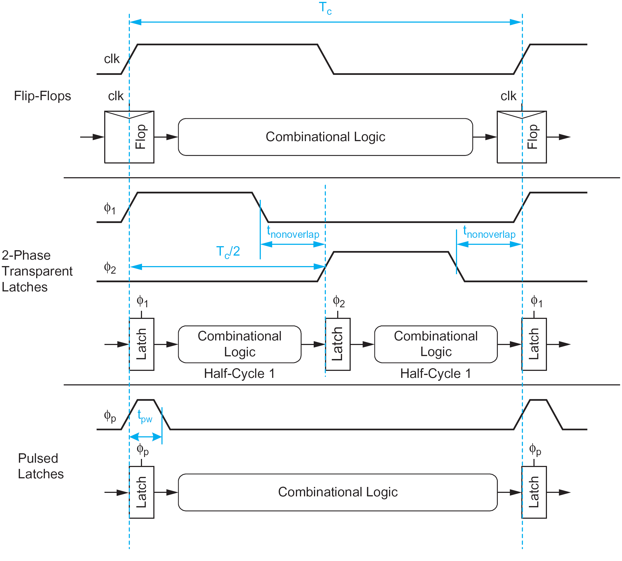
Μέθοδοι Χρονικής Ακολουθίας – Flip-Flop
Χρήση F/Fs μεταξύ της συνδυαστικής λογικής
Τα δεδομένα μεταδίδονται μέσω της συνδυαστικής λογικής από τον έναν κύκλο στο επόμενο στην ανερχόμενη παρυφή του ρολογιού
Αν τα δεδομένα είναι διαθέσιμα νωρίς, συγκρατούνται στην είσοδο του F/F μέχρι την επόμενη ακμή του ρολογιού
9

Slide 10
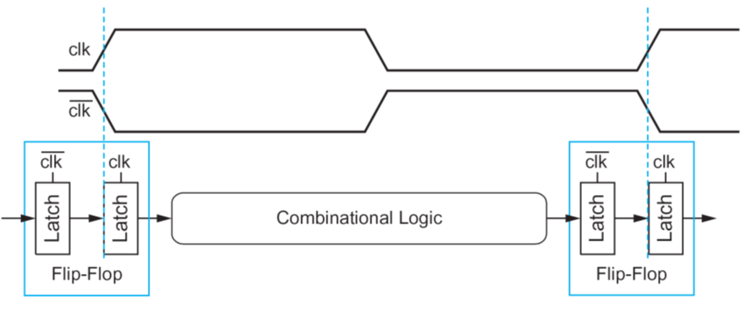
F/F ως ζεύγος μανδαλωτών συνδεδεμένων back to back
Τα clk και clk’ έχουν διαφορά φάσης Τ/2 και 50% duty cycle
Όταν (clk’, clk) = (1, 0)
  Το 1^{ο} latch (κατάσταση ΟΝ) εκτελεί δειγματοληψία
  Το 2^{ο} latch (κατάσταση OFF) είναι αδιαφανές => η είσοδος της συνδυαστικής λογικής δεν αλλάζει
Τη στιγμή που (clk’, clk) = (0, 1)
  Το 1^{ο} latch γίνεται OFF και έξοδος του παραμένει σταθερή
  Το 2^{ο} latch είναι ΟΝ και μεταδίδει την τιμή της εξόδου του 1^{ου} latch
Η είσοδος της συνδυαστικής λογικής αλλάζει μία φορά στη χρονική στιγμή όπου τα (clk’, clk) εκτελούν τη μετάβαση (1, 0) → (0, 1)

Slide 11
Μέθοδοι Χρονικής Ακολουθίας – Διαφανείς μανδαλωτές 2 φάσεων
Ένα F/F μπορεί να είναι ένα ζεύγος διαδοχικά συνδεδεμένων μανδαλωτών
  Χρησιμοποιώντας clk & clk’ σήματα σε δομή Master-slave
Διαχωρισμός των latches => διαίρεση κύκλου σε δύο φάσεις
  Δύο ρολόγια: φ1 και φ2
  Αντιστοιχούν στο clk και clk’
  Μπορεί να είναι μη επικαλυπτόμενα
Τουλάχιστον ένα ckl βρίσκεται σε χαμηλή στάθμη
  Ο αντίστοιχος μανδαλωτής είναι αδιαφανής εμποδίζοντας τη μετάδοση των tokens
11

Slide 12
Μέθοδοι Χρονικής Ακολουθίας – Παλμικούς μανδαλωτές
Στα συστήματα παλμικών μανδαλωτών χρησιμοποιείται ένας μανδαλωτής λιγότερος
Εφαρμογή ενός παλμού μικρού εύρους t_{pw}
Αν ο παλμός είναι μικρότερος από την καθυστέρηση της συνδυαστικής λογικής => ένα δεδομένο (token) θα διαδοθεί σε κάθε κύκλο ρολογιού
12

Slide 13
Περίγραμμα Διάλεξης
Ακολουθιακή Λογική – Βασικές Έννοιες
Μέθοδοι Χρονικής Ακολουθίας
Διαγράμματα Χρονισμού
Max and Min-Delay Περιορισμοί
Δανεισμός Χρόνου (Time Borrowing )
Απόκλιση Ρολογιού (Clock Skew)
Σχεδιασμός Ακολουθιακών Στοιχείων
13

Slide 14
Διαγράμματα Χρονισμού
t_{pd} | Logic Prop. Delay
t_{cd} | Logic Cont. Delay
t_{pcq} | Latch/Flop Clk->Q Prop. Delay
t_{ccq} | Latch/Flop Clk->Q Cont. Delay
t_{pdq} | Latch D->Q Prop. Delay
t_{cdq} | Latch D->Q Cont. Delay
t_{setup} | Latch/Flop Setup Time
t_{hold} | Latch/Flop Hold Time
14

Slide 15
Διαγράμματα Χρονισμού – Συνδυαστική Λογική
Η τιμή της εισόδου A αλλάζει. Η έξοδος Y δεν αλλάζει ακαριαία
Μετά από την καθυστέρηση t_{cd} η έξοδος Y εμφανίζει την 1^{η} αλλαγή
Λόγω πιθανής ύπαρξης πολλαπλών μονοπατιών με διαφορετική καθυστέρηση μπορεί να εμφανιστούν μεταβατικοί παλμοί
Μετά από χρόνο t_{pd} η έξοδος, Y, παίρνει την τελική τιμή
15

Slide 16
Διαγράμματα Χρονισμού – F/F
Για σωστή δειγματοληψία, η είσοδος πρέπει να είναι σταθερή για ένα διάστημα γύρω από την ενεργή ακμή του ρολογιού
Συγκεκριμένα, η είσοδος:
  Πρέπει να έχει σταθεροποιηθεί πριν την ενεργή ακμή του clk για ένα διάστημα που καλείται χρόνος αποκατάστασης t_{setup}
  Δεν πρέπει να αλλάξει μετά την έλευση της ενεργής ακμής του clk πριν περάσει ο χρόνος συγκράτησης t_{hold}
Η έξοδος αλλάζει 1^{η} φορά ύστερα χρόνο t_{ccq} και σταθεροποιείται ύστερα από χρόνο t_{pcq}
16

Slide 17
Διαγράμματα Χρονισμού – Latch
Η είσοδος D πρέπει να αποκατασταθεί και να συγκρατηθεί γύρω από την κατερχόμενη ακμή του ρολογιού (τέλος περιόδου δειγματοληψίας)
Η έξοδος αλλάζει ύστερα από χρόνο t_{ccq} και σταθεροποιείται ύστερα από t_{pcq}
Όσο ο μανδαλωτής είναι διαφανής, η έξοδος θα συνεχίσει να ακολουθεί την είσοδο για χρονικό διάστημα ‘από D-στο-Q’
17

Slide 18
Περίγραμμα Διάλεξης
Ακολουθιακή Λογική – Βασικές Έννοιες
Μέθοδοι Χρονικής Ακολουθίας
Διαγράμματα Χρονισμού
Max and Min-Delay Περιορισμοί
Δανεισμός Χρόνου (Time Borrowing )
Απόκλιση Ρολογιού (Clock Skew)
Σχεδιασμός Ακολουθιακών Στοιχείων
18

Slide 19
Περιορισμός Μέγιστης Καθυστέρησης
Ιδεατά όλη η περίοδος θα ήταν διαθέσιμη για τη συνδυαστική λογική
Η επιβάρυνση λόγω ακολουθιακής λογικής μειώνει το διαθέσιμο χρόνο της συνδυαστικής λογικής
Αν η καθυστέρηση της λογικής είναι πολύ μεγάλη
  Το στοιχείο που λαμβάνει το αποτέλεσμα δε θα εκτελέσει σωστή δειγματοληψία στη διάρκεια του setup time - Θα διαβάσει μια λανθασμένη ενδιάμεση τιμή
Αποτυχία στο χρόνο αποκατάστασης ή αποτυχία μέγιστης-καθυστέρησης (setup violation)
Μπορεί να λυθεί με
  Επανασχεδίαση της λογικής ώστε είναι πιο γρήγορη ή
  Αύξηση της περιόδου του ρολογιού
19

Slide 20
Max-Delay: Flip-Flops
20

Slide 21
Max Delay: 2-Phase Latches
Το σήμα D3 θα μπορούσε να φτάσει με καθυστέρηση ίση με t_{setup} πριν την καθοδική ακμή του φ1
Το latch L3 δειγματοληπτεί σωστά (Δανεισμός χρόνου, time borrowing)
Για λόγους σύμβασης, πρέπει να φτάνει με καθυστέρηση όχι μεγαλύτερη της περιόδου
  Στο όλο κύκλωμα, κάθε μονοπάτι απλού κύκλου καταναλώνει μια περίοδο για υπολογισμούς
21

Slide 22
Max Delay: Pulsed Latches
22

Slide 23
Περιορισμός Ελάχιστης Καθυστέρησης
Ιδεατά, τα ακολουθιακά στοιχεία μπορεί να συνδεθούν διαδοχικά (έξοδος / είσοδος) και να λειτουργούν χωρίς πρόβλημα
Αν ο hold time είναι μεγάλος και η contamination delay μικρή => λάθος διάδοση δεδομένων διαμέσου δύο διαδοχικών στοιχείων σε μια ακμή ρολογιού
Ονομάζεται ‘συνθήκη συναγωνισμού’ (race condition), αποτυχία χρόνου συγκράτησης ή αποτυχία ελάχιστης καθυστέρησης
Μπορεί να διορθωθεί μόνο με τον επανασχεδιασμό της λογικής και όχι με το να καθυστερήσει το ρολόι
  Προσοχή ώστε να αποφεύγουν τέτοιες καταστάσεις
23

Slide 24
Min-Delay: Flip-Flops
Το μονοπάτι ξεκινάει από την ανερχόμενη ακμή που σκανδαλίζει το F1. Το σήμα Q1 αρχίζει να αλλάζει μετά από t_{ccq} και το D2 μετά από t_{cd}
Η παλιά τιμή του D2 πρέπει να διατηρηθεί για t_{hold} => η νέα τιμή δεν πρέπει να διαδοθεί πριν περάσει χρόνος t_{hold}
Αν ισχύει η παραπάνω σχέση τότε μπορεί να συνδεθούν διαδοχικά τα F/Fs αλλιώς πρέπει να εισαχθεί καθυστέρηση (πχ. buffers, ή αργά F/Fs)
24

Slide 25
Min-Delay: 2-Phase Latches (1/2)
Το μονοπάτι καθυστέρησης ξεκινάει με τα δεδομένα να διέρχονται διαμέσου του L1 στον ανερχόμενο παλμό του φ1
Το L2 θα πρέπει να έχει γίνει αδιαφανές με ασφάλεια πριν το L1 γίνει διαφανές => τα δεδομένα πρέπει να φτάσουν στο L2 μετά από χρόνο που είναι μεγαλύτερος από τον t_{hold}
  O t_{hold} οριοθετείτε από την κατερχόμενη παρυφή του φ2
Οι ακμές διαχωρίζονται κατά t_{nonoverlap}, => η ελάχιστη καθυστέρηση διαμέσου κάθε φάσης λογικής είναι
25

Slide 26
Min-Delay: 2-Phase Latches (2/2)
Αν t_{nonoverlap} είναι ικανοποιητικά μεγάλο τότε η αποτυχία χρόνου συγκράτησης μπορεί να αποφευχθεί τελείως
Η παραγωγή και η διανομή ρολογιών με επικάλυψη είναι πολύ δύσκολη σε μεγάλες ταχύτητες
  Χρήση του ρολογιού και του συμπληρωματικό του
  t_{nonoverlap}= 0 => ίδιο περιορισμός της καθυστέρηση για latches & F/Fs
26

Slide 27
Min-Delay: 2-Phase Latches (3/3)
Παράδοξο. Ο περιορισμός καθυστέρησης ισχύει για κάθε φάση
Τα συστήματα με latches, συγκρινόμενα με τα αυτά με F/Fs, φαίνεται να απαιτούν διπλάσια από τη συνολική καθυστέρηση
  Όμως, τα F/Fs συνήθως υλοποιούνται από ένα ζεύγος laches
Επίλυση: Το F/F έχει μια εσωτερική ανταγωνιστική κατάσταση ανάμεσα στους δύο μανδαλωτές
  Το F/F πρέπει να σχεδιαστεί με προσοχή ώστε να λειτουργεί αξιόπιστα
27

Slide 28
Min-Delay: Pulsed Latches
Τα δεδομένα διαδίδονται μέσου του latch στην ανερχόμενη ακμή του παλμού
Θα πρέπει να συγκρατηθούν μέχρις ότου περάσει η κατερχόμενη ακμή
Έτσι, το πλάτος του παλμού αυξάνει το χρόνο συγκράτησης του παλμικού μανδαλωτή συγκρινόμενο με το F/F
28

Slide 29
Περίγραμμα Διάλεξης
Ακολουθιακή Λογική – Βασικές Έννοιες
Μέθοδοι Χρονικής Ακολουθίας
Διαγράμματα Χρονισμού
Max and Min-Delay Περιορισμοί
Δανεισμός Χρόνου (Time Borrowing)
Απόκλιση Ρολογιού (Clock Skew)
Σχεδιασμός Ακολουθιακών Στοιχείων
29

Slide 30
Δανεισμός Χρόνου (Time Borrowing) (1/2)
Σε συστήματα βασισμένα σε F/Fs
  Τα δεδομένα διαβάζονται από το F/F στην 1^{η} ανερχόμενη ακμή
  Πρέπει να έχουν σταθεροποιηθεί (setup time) πριν την επόμενη ακμή
Αν υπάρξει καθυστέρηση στα δεδομένα τότε η λειτουργία δεν είναι σωστή
Αν τα δεδομένα σταθεροποιηθούν πολύ γρήγορα τότε υπάρχει σπατάλη χρόνου
30

Slide 31
Δανεισμός Χρόνου (Time Borrowing) (2/2)
Σε συστήματα βασισμένα σε latches
  Τα δεδομένα μπορούν να μεταδοθούν όταν τα latches είναι διαφανή
  Τα δεδομένα αναχωρούν από το 1^{ο} latch στην ανερχόμενη ακμή
  Δεν απαιτείται να έχουν αποκατασταθεί μέχρι την επόμενη κατερχόμενη ακμή στο επόμενο latch
Αν ένα στάδιο λογικής απαιτεί πολύ χρόνο μπορεί να δανειστεί χρόνο από το επόμενο στάδιο
  O δανεισμός χρόνου μπορεί να συσσωρευτεί δια μέσου πολλών κύκλων
Σε συστήματα με ανάδραση
  Οι μεγάλες καθυστερήσεις θα πρέπει να ισορροπηθούν από μικρές καθυστερήσεις ώστε η επεξεργασία να ολοκληρωθεί στο διαθέσιμο χρόνο
31

Slide 32
Time Borrowing – Παράδειγμα
1^{η} περίπτωση: λογική με μεγάλη καθυστέρηση – δανεισμός χρόνου από τη 2^{η} φάση
2^{η} περίπτωση: βρόχος απλού κύκλου αυτό-παράκαμψης (bypass)
  Συνολική καθυστέρηση μικρότερη από έναν κύκλο
Τυπικό παράδειγμα είναι η βαθμίδα ALU ενός επεξεργαστή με pipeline
  Η ALU θα πρέπει να ολοκληρώσει μια πράξη και να επιστρέψει το αποτέλεσμα πίσω στην ALU (εντολή που εξαρτάται από αυτό το αποτέλεσμα)
32

Slide 33
Time Borrowing – Χρονικοί Περιορισμοί
2-Phase Latches
33

Slide 34
Time Borrowing – Πλεονεκτήματα (1/3)
Εσκεμμένος Δανεισμός χρόνου: Πιο εύκολη ισοστάθμιση της λογικής ανάμεσα στις βαθμίδες
Πιο σύντομοι χρόνοι σχεδιασμού
Η ισοστάθμιση μπορεί να γίνει κατά τη διαδικασία του σχεδιασμού
Δεν χρειάζονται αλλαγές στο επίπεδο της μικρο-αρχιτεκτονικής
  Μεταφορά λειτουργιών από τη μια βαθμίδα στην επόμενο
34

Slide 35
Time Borrowing – Πλεονεκτήματα (2/3)
Ευκαιριακός δανεισμού χρόνου: Ακόμη και αν ισοσταθμιστούν οι καθυστερήσεις σε κάθε βαθμίδα κατά το σχεδιασμό, μπορεί να υπάρχουν διαφορές από βαθμίδα σε βαθμίδα στο τελικό chip
  Ατέλειες κατασκευής
  Περιβαλλοντολογικές συνθήκες
  Ανακρίβειες στο χρονικό μοντέλο CAD εργαλείου
Σε ένα σωστά & αυστηρά χρονισμένο σύστημα, ο μεγαλύτερος κύκλος θέτει την περίοδο
Σε ένα σύστημα με δανεισμό χρόνου, οι αργοί κύκλοι μπορούν ευκαιριακά να δανειστούν χρόνο από άλλους γρήγορους κύκλους, και να εξομαλυνθούν οι διαφορές
35

Slide 36
Time Borrowing – Πλεονεκτήματα (3/3)
Αρκετές φορές απαγορεύεται η χρήση του εσκεμμένου δανεισμού χρόνου έως ότου το chip φτάσει στο τελικό στάδιο (tape out)
Αλλιώς, οι σχεδιαστές τείνουν να υποθέτουν ότι τα στάδια διοχέτευσης μπορούν να δανείζονται χρόνο από τα γειτονικά
  Όταν αυτό γίνεται έντονα => πολλά μονοπάτια γίνονται υπερβολικά μεγάλα
Όμως το πρόβλημα μπορεί να μην εντοπιστεί μέχρι τη φάση της πλήρους ανάλυσης χρονισμού του IC (full-chip timing analysis)
  Τότε όμως είναι πολύ δύσκολο να ξανασχεδιαστούν πολλά μονοπάτια
Λύση: ανάλυση χρονισμού για όλο το ολοκληρωμένο κύκλωμα αρκετά νωρίς κατά τη διαδικασία σχεδιασμού
36

Slide 37
Περίγραμμα Διάλεξης
Ακολουθιακή Λογική – Βασικές Έννοιες
Μέθοδοι Χρονικής Ακολουθίας
Διαγράμματα Χρονισμού
Max and Min-Delay Περιορισμοί
Δανεισμός Χρόνου (Time Borrowing )
Απόκλιση Ρολογιού (Clock Skew)
Σχεδιασμός Ακολουθιακών Στοιχείων
37

Slide 38
Απόκλιση Ρολογιού (Clock Skew)
Μέχρι τώρα υποθέταμε ιδανικά σήματα ρολογιού χωρίς χρονικές αποκλίσεις (zero clock skew)
Η δημιουργία και διανομή του ρολογιού – ιδιαίτερα σε υψηλές συχνότητες & μεγάλα κυκλώματα– είναι εξαιρετικά δύσκολη
Τα σήματα ρολογιού παρουσιάζουν αποκλίσεις συγχρονισμού (αποκλίσεις στους χρόνους αφίξεως)
  Μείωση της μέγιστης καθυστέρησης διάδοσης της συνδ. λογικής
  Αύξηση της contamination καθυστέρησης
  Μείωση του χρόνου δανεισμού
38

Slide 39
Απόκλιση Ρολογιού : Flip-Flops (1/2)
Η έντονη γραμμή clk υποδεικνύει τον πιο καθυστερημένο πιθανό χρόνο άφιξης ενώ οι διακεκομμένες δείχνουν ότι το ρολόι μπορεί να αποκλίνει
Χείριστο σενάριο για τη μέγιστη καθυστέρηση: το 1^{ο} F/F δέχεται το ρολόι αργά ενώ το επόμενο νωρίς
  Η χρονική απόκλιση ρολογιού αφαιρείται από το χρόνο που είναι διαθέσιμος για υπολογισμούς και εμφανίζεται ως ακολουθιακή επιβάρυνση
39

Slide 40
Απόκλιση Ρολογιού : Flip-Flops (2/2)
40

Slide 41
Απόκλιση Ρολογιού : Latches (1/2)
Σε σύστημα με διαφανείς μανδαλωτές, η χρονική απόκλιση δεν υποβαθμίζει τις επιδόσεις
Ο πλήρης κύκλος (μειωμένος κατά δύο καθυστερήσεις μανδαλωτών) είναι διαθέσιμος για τους υπολογισμούς ακόμη και όταν τα ρολόγια έχουν χρονική απόκλιση
  Τα δεδομένα μπορεί ακόμη να φτάσουν στους μανδαλωτές ενώ είναι διαφανείς
Τα συστήματα που βασίζονται σε μανδαλωτές παρουσιάζουν ανοχή-στη-χρονική-απόκλιση
41

Slide 42
Απόκλιση Ρολογιού : Latches (2/2)
2-Phase Latches
42

Slide 43
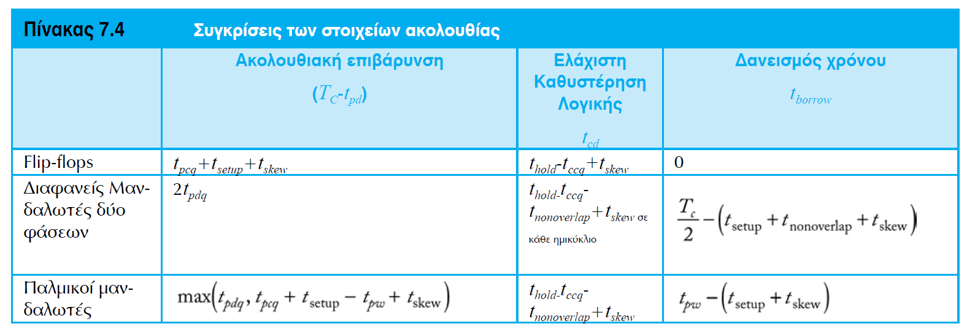
Συγκρίσεις Ακολουθιακών Στοιχείων

Slide 44
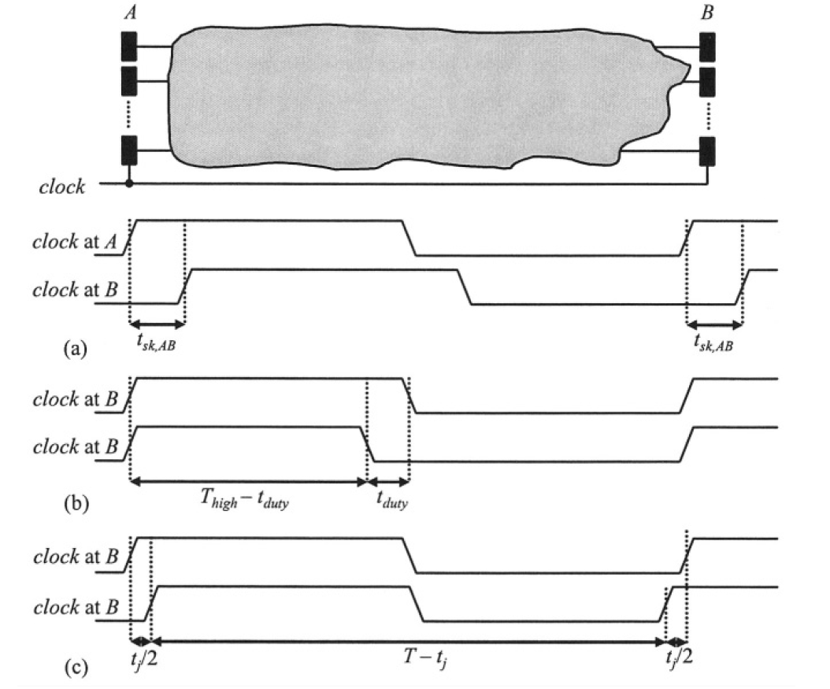
Αποκλίσεις Clock Skew, Duty_cycle Jitter, Edge Jitter
Skew, t_{sk}: απόκλιση ρολογιού σε διαφορετικά σημεία του chip
Duty cycle jitter, t_{duty}: απόκλιση ρολογιού μεταξύ διαδοχικών (ανερχ→κατερχ ή κατερχ→ανερχ) ακμών στο ίδιο σημείο του chip
Edge jitter, t_{j}: απόκλιση ρολογιού μεταξύ διαδοχικών ανερχόμενων (ή κατερχόμενων) ακμών στο ίδιο σημείο του chip

Slide 45
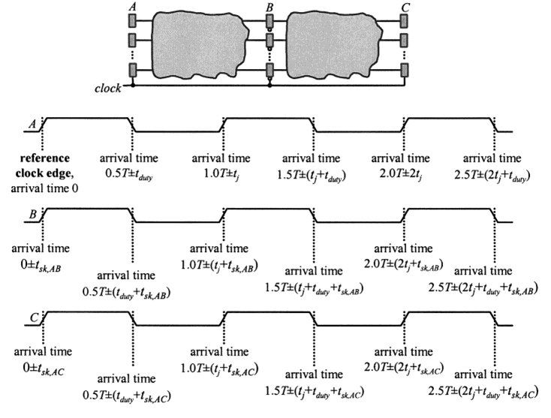
Αποκλίσεις Skew, Duty_cycle, Jiiter

Slide 46
Αποκλίσεις Clock Skew, Duty_cycle Jitter, Edge Jitter
Το clock skew οφείλεται κυρίως στη μη ταυτόχρονη διανομή του ρολογιού σε όλα τα ακολουθιακά στοιχεία (FFs, latches)
  Η βασική αιτία είναι τα μη ισορροπημένα ως προς καθυστέρηση μονοπάτια στο δίκτυο διανομής ρολογιού
Τα duty cycle και edge jitters οφείλονται στο θόρυβο της τάσης του PLL που δημιουργεί το ρολόι
  To ρολόι σε ένα chip δημιουργείται μέσω PLL με αναφορά έναν εξωτερικό ταλαντωτή (oscillator)
  Τυχόν θόρυβος στην τάση τροφοδοσίας του PLL συνεισφέρει στα duty cycle and edge jitters
Αποκλίσεις κατά την κατασκευή του chip (process variations) και διακυμάνσεις θερμοκρασίας επηρεάζουν τις αποκλίσεις skew, jitter

Slide 47
Αποκλίσεις Clock Skew, Duty_cycle Jitter, Edge Jitter
Αν λόγω των skew, jitter η ακμή του ρολογιού φτάνει με καθυστέρηση, τότε υπάρχει περισσότερος χρόνος για υπολογισμούς
  Όμως αυτό δυσκολεύει την ικανοποίηση του hold constraint
  Επίσης, αφαιρεί χρόνο από την επόμενη βαθμίδα
Οι μανδαλωτές είναι ευάλωτοι στο duty cycle jitter καθώς η λειτουργία τους εξαρτάται από το χρόνο άφιξης και των δύο ακμών
  Η χρονική διαφορά των ακμών οριοθετεί το χρόνο που το latch είναι διαφανές
Στα F/Fs μας ενδιαφέρει ο χρόνος άφιξης μόνο της ενεργούς ακμής
  Έχουν ανοσία στο duty cycle jitter
Οι μανδαλωτές είναι ευάλωτοι σε ανταγωνισμούς (races) που παραβιάζουν το hold constraint
  Η λογική των βαθμίδων είναι συνήθως μικρότερη από όταν χρησιμ. F/Fs
  Στα κυκλώματα με latches, η λογική κάθε βαθμίδας είναι περίπου η μισή σε σχέση με κυκλώματα με F/Fs

Slide 48
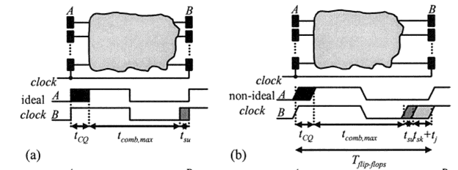
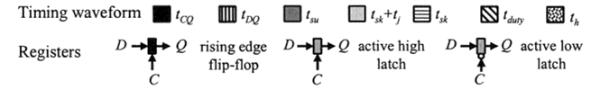
Propagation Delays & Setup – FFs
Η περίοδος καθορίζεται από το άθροισμα των καθυστερήσεων
  FF: t_{CQ}
  Logic: t_{comb,max}
  Setup: FF: t_{su}
  Skew+jitter: t_{sk}+ t_{j}

Slide 49
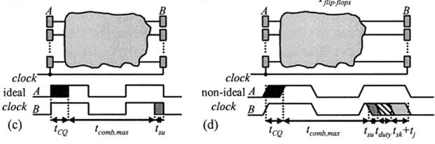
Propagation Delays & Setup – Latches
Η περίοδος καθορίζεται από το άθροισμα των καθυστερήσεων
  FF: t_{CQ}
  Logic: t_{comb,max}
  Setup FF: t_{su}
  Duty: t_{duty} (δεν υπάρχει στην περίπτωση των FFs)
  Skew+jitter: t_{sk}+ t_{j}

Slide 50
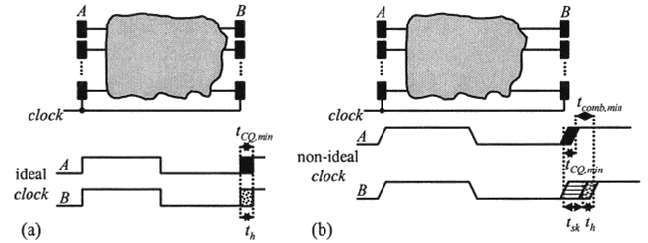
Hold Constraint – FFs
Hold constraint: t_{comb, min} + t_{CQ} > t_{sk} +_{th}
Το edge jitter δεν επηρεάζει το hold constraint
  Το hold constraint αφορά ένα μονοπάτι το οποίο μεταδίδεται από το προηγούμενο FF στην ίδια ακμή του ρολογιού

Slide 51
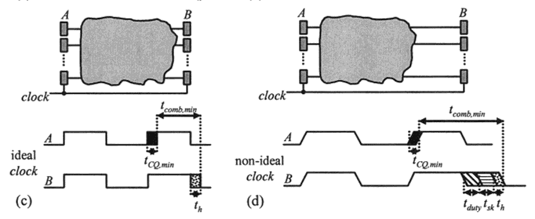
Hold Constraint – Active-High Latches (HL)
Μεσολαβεί χρόνος Τ/2 από τη στιγμή που το latch Α γίνεται διαφανές μέχρι τη στιγμή που το latch Β γίνεται μη διαφανές
Ο χρόνος αυτός είναι προσθετικός στο hold constraint
  T/2 + t_{h} < t_{cq,min} + t_{comb,min} + (t_{sk} + t_{duty})

Slide 52
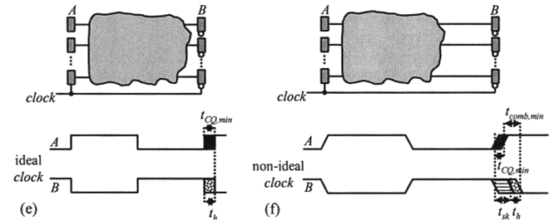
Hold Constraint – Εναλλασόμενα Latches (HL→LL→HL…)
Θεωρητικά δε μεσολαβεί χρόνος από τη στιγμή που το latch Α γίνεται διαφανές μέχρι τη στιγμή που το latch Β γίνεται μη διαφανές
Hold constraint
  t_{h} < t_{cq,min} + t_{comb,min} + (t_{sk} + t_{duty})

Slide 53
Διαδοχή των Latches για Ικανοποίηση Hold Constraint
Διαδοχικά latches που είναι ενεργά στην ίδια στάθμη είναι εξαιρετικά επιρρεπή στην παραβίαση του hold constraint
Λάθος ακολουθίες latches
  ΗL→HL→HL→…
  LL→LL→LL→…
  (HL : Active High Latch), (LL : Active Low Latch)
Διαδοχικά latches που είναι ενεργά σε διαφορετικές στάθμες είναι εξαιρετικά καλύτερα για την ικανοποίηση hold constraint
Σωστές ακολουθίες latches
  ΗL→LL→HL→ LL→…
  LL→HL→LL→ HL→ …
  (HL : Active High Latch), (LL : Active Low Latch)

Slide 54
Διαδοχή Latches για ικανοποίηση Hold Constraint
Ένα κύκλωμα περιλαμβάνει latches και FFs
Μπορεί να έχει εισόδους και εξόδους που αναφέρονται σε διαφορετικές ακμές ρολογιού
Απαιτούνται κανόνες διαδοχής των lacthes ώστε να μειώνεται ο κίνδυνος για παραβίαση του hold constraint
  Συνθήκες ανταγωνισμού

Slide 55
Latch μετά τη Συνδυαστική Λογική – Latch Εξόδου
Το latch πρέπει να είναι αδιαφανές στην ίδια ακμή όπου οι είσοδοι της συνδυαστικής λογικής αλλάζουν
Χαμηλής στάθμης latches στην έξοδο πρέπει να ακολουθούν:
  Υψηλής στάθμης latches στην είσοδο (HL→logic→LL)
  Ανερχόμενης ακμής FFs στην είσοδο (HF→logic→LL)
  Εισόδους που αναφέρονται στην ανερχόμενη ακμή του ρολογιού
Υψηλής στάθμης latches στην έξοδο πρέπει να ακολουθούν:
  Χαμηλής στάθμης latches στην είσοδο (LL→logic→HL)
  Κατερχόμενης ακμής FFs στην είσοδο (LF→logic→HL)
  Εισόδους που αναφέρονται στην κατερχόμενη ακμή του ρολογιού

Slide 56
Διαδοχή Latches – Latches πριν τη Συνδυαστική Λογική
Το latch πρέπει να είναι διαφανές στην ίδια ακμή όπου οι έξοδοι αποθηκεύουν τις τιμές
Χαμηλής στάθμης latches πρέπει να προηγούνται:
  Υψηλής στάθμης latches (LL→logic→ΗL)
  Κατερχόμενης ακμής FFs (LL→logic→LF)
  Εξόδους που αναφέρονται στην κατερχόμενη ακμή του ρολογιού
Υψηλής στάθμης latches πρέπει να προηγούνται:
  Χαμηλής στάθμης latches (HL→logic→LL)
  Ανερχόμενης ακμής FFs (HL→logic→ΗF)
  Εξόδους που αναφέρονται στην ανερχόμενη ακμή του ρολογιού

Slide 57
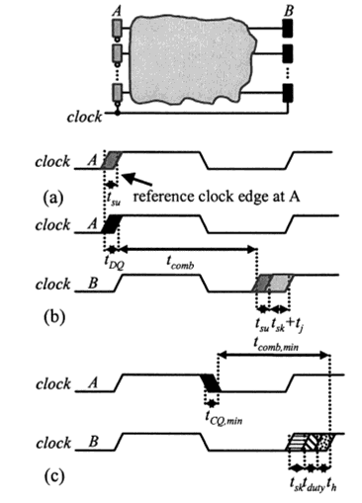
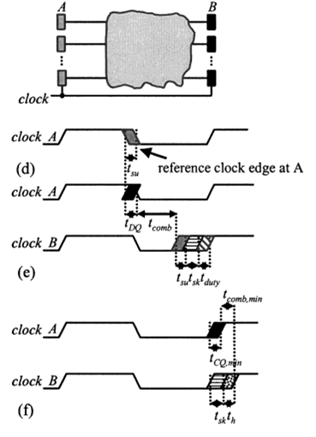
Διαδοχή Latches – Latches πριν τη Συνδυαστική Λογική

Slide 58
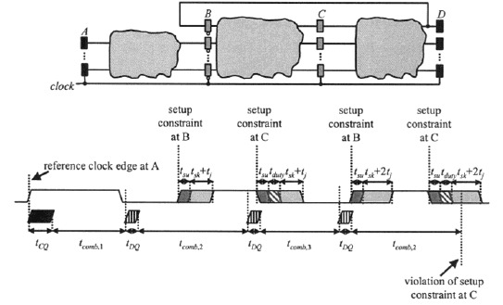

Slide 59
Περίγραμμα Διάλεξης
Ακολουθιακή Λογική – Βασικές Έννοιες
Μέθοδοι Χρονικής Ακολουθίας
Διαγράμματα Χρονισμού
Max and Min-Delay Περιορισμοί
Δανεισμός Χρόνου (Time Borrowing )
Απόκλιση Ρολογιού (Clock Skew)
Σχεδιασμός Ακολουθιακών Στοιχείων
59

Slide 60
Σχεδιασμός Latch –Pass Logic
Απλός σχεδιασμός – Μικρή επιφάνεια & σχετικά γρήγορο
  Όταν φ=1 η είσοδος D μεταφέρεται στην έξοδο (διαφανές latch)
  Όταν φ=0 η έξοδος είναι απομονωμένη (μη διαφανές latch)
Έχει 4 βασικά προβλήματα
Η έξοδος δεν εκτελεί πλήρεις μεταβάσεις
  Ποτέ δεν αυξάνει πάνω από V_{DD} - V_{t}
Η έξοδος είναι «δυναμική»
  Αιωρείται (float) όταν φ=0. Αλλοίωση λογικής από ρεύματα διαρροής όταν φ = 0 για πολύ χρόνο
Η είσοδος D οδηγεί απευθείας την είσοδο
  Ευαίσθητο στο θόρυβο – Μπορεί να άγει και με φ=0
  Δύσκολη μοντελοποίηση καθυστέρησης
Ο κόμβος κατάστασης Q είναι εκτεθειμένος
  Θόρυβος στην έξοδο μπορεί να αλλοιώσει την κατάσταση
60

Slide 61
Σχεδιασμός Latch – Transmission Gates
Όταν φ=1 η είσοδος D μεταφέρεται στην έξοδο (διαφανές latch)
Όταν φ=0 η έξοδος είναι απομονωμένη (αδιαφανές latch)
Η έξοδος εκτελεί πλήρη ταλάντωση
  Vdd ← → GND
Απαιτεί ένα επιπλέον ρολόι (συμπλ. ρολόι)
  Μπορεί να παρέχεται ως μια επιπρόσθετη είσοδος
  Μπορεί να δημιουργείται τοπικά (εσωτερικά του κυττάρου) από το ρολόι φ με τη χρήση αντιστροφέα
Εισάγει προβλήματα (skew, clock distribution, routing)
61

Slide 62
Σχεδιασμός Latch – Transmission Gates
Προσθήκη αντιστροφέα στην έξοδο
  Απομόνωση κόμβου κατάστασης Χ από το θόρυβο
Δημιουργεί ανάστροφο μανδαλωτή
  Μη σημαντικό πρόβλημα
Απομονωμένη έξοδος αλλά όχι απομονωμένη είσοδος
Ο αντιστροφέας που ακολουθείται από πύλη μετάδοσης είναι ισοδύναμος με έναν tri-state buffer
  Ελαφρώς χαμηλότερο λογικό φόρτο
  Η έξοδος οδηγείται παράλληλα και από τα δύο τρανζίστορ της πύλης μετάδοσης
Και οι δύο υλοποιήσεις παράγουν γρήγορους δυναμικούς μανδαλωτές
62

Slide 63
Σχεδιασμός Latch – Static Logic
Διαρροές ρεύματος => πρόβλημα για τα δυναμικά latches
Τα στατικά latches προσθέτουν ανάδραση & αποφεύγεται η αιώρηση της εξόδου
  Όταν φ=1, ο tristate buffer είναι OFF, η πύλη μετάδοσης είναι ΟΝ και το latch είναι διαφανές
  Όταν το φ=0, η πύλη μετάδοσης είναι OFF (αδιαφανές latch) ενώ ο tristate buffer είναι ON => διατήρηση της τιμής του κόμβου Χ
Χρήση αντιστροφέα στην είσοδο – αντιμετώπιση θορύβου από την άμεση οδήγηση της διάχυσης της πύλης μετάδοσης
Έχουν πρόβλημα με το θόρυβο στην έξοδο Q
  Η ανάδραση μεταφέρει το θόρυβο πίσω και αλλοιώνει την τιμή του κόμβου κατάστασης Χ
63

Slide 64
Σχεδιασμός Latch – Static
Είναι το πλέον στιβαρό latch - αντιμετωπίζει όλες τις αδυναμίες
  Ο μανδαλωτής είναι στατικός
  Όλοι οι κόμβοι εκτελούν πλήρης μεταβάσεις (Vdd ←→ GND)
  Ο θόρυβος κατάστασης απομονώνεται από το θόρυβο της εξόδου
  Η είσοδος οδηγεί τις πύλες των τρανζίστορ παρά διαχύσεις
Μειονεκτήματα
  Μεγάλη επιφάνεια
  Σχετικά αργό (1.5 – 2 FO4 delays)
  Χρήση ρολογιού 4 φορές
Είναι από τα πλέον χρησιμοποιούμενα latch
  Εκτός από ειδικές περιπτώσεις (υψηλή ταχύτητα, μικρή επιφάνεια)
64

Slide 65
Σχεδιασμός Latch
Παραλλαγή του προηγουμένου
  Μείωση του φορτίου στο ρολόι
  Χρήση weak inverter αντί δυναμικής πύλης (tristate buffer)
  2 transistors λιγότερα – έλλειψη tri-state buffer στην ανάδραση
Απαιτεί προσεχτικό σχεδιασμό
  O buffer στην είσοδο πρέπει να υπερνικά πάντα τον αντιστροφέα ανάδρασης (weak inverter)
65

Slide 66
Σχεδιασμός Latch – Static
Latch σε FPGAs
  Αρκετά τέτοια latches συνδέονται με ένα μόνο καλώδιο Dout
  Μόνο ένα ενεργοποιείται κάθε στιγμή, με το σήμα RD
Latch στον Itanium 2
  Στη στατική ανάδραση, ο σωρός οδήγησης «κάτω» είναι χρονισμένος με το ρολόι
  Ο σωρός οδήγησης «πάνω» είναι ένα ασθενές τρανζίστορ pMOS
Η πύλη που οδηγεί την είσοδο πρέπει να είναι αρκετά δυνατή για να υπερνικήσει την ανάδραση
66

Slide 67
C²MOS Latch
Ο δυναμικός μανδαλωτής μπορεί επίσης να σχεδιαστεί ως ένα τρισταθές στοιχείο χρονισμένο στο ρολόι. Μια τέτοια μορφή ονομάζεται χρονισμένη CMOS (Clocked CMOS, C²MOS)
Η συμβατική μορφή (αντιστροφέας & πύλη μετάδοσης) είναι ελαφρώς πιο γρήγορη
  Η έξοδος οδηγείται διαμέσου των nMOS και pMOS τα οποία λειτουργούν παράλληλα
Το Σχήμα β δείχνει μια άλλη μορφή όπου αντιμεταθέτει τους ακροδέκτες των δεδομένων και του ρολογιού
Είναι ισοδύναμη λογικώς αλλά έχει χειρότερη ηλεκτρική συμπεριφορά. ΓΙΑΤΙ??
  Αν το το D αλλάζει ενώ ο μανδαλωτής είναι αδιαφανής μπορεί να προκαλέσει θόρυβο λόγω διαμοιρασμού φορτίου στον κόμβο εξόδου

Slide 68
Dynamic F/F
Δυναμικό F/F αντιστροφής (υλοποιεί τη συμπληρωματική έξοδο Q’)
Αποτελείται από ένα ζεύγος δυναμικών μανδαλωτών διαδοχικά συνδεδεμένων (back-to-back)
Μπορεί να απομακρυνθεί είτε ο πρώτος είτε ο τελευταίος αντιστροφέας ώστε να μειωθεί η καθυστέρηση
Όμως δημιουργούνται προβλήματα θορύβου
  Η είσοδος ή έξοδος δεν θα είναι απομονωμένη στο θόρυβο
68

Slide 69
Static F/F
Βασίζεται στο προηγούμενο F/F – Παράγει στατικές Q, Q’ εξόδους
Περιλαμβάνει: Ανάδραση, Επιπλέον αντιστροφείς
Από τα πλέον χρησιμοποιούμενα F/Fs σε βιβλιοθήκες τυποποιημένων κυκλωματικών κυττάρων (standard cell libraries) καθώς χαρακτηρίζεται από:
  Απλότητα
  Ευστάθεια
  Ικανοποιητική ενεργειακή απόδοση
69

Slide 70
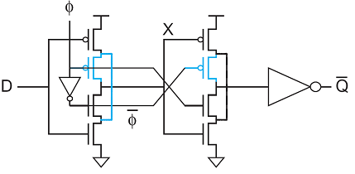
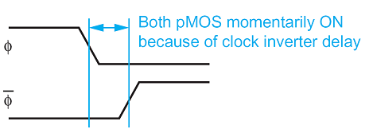
NORA Dynamic Flip-Flop (1/3)
Κάθε F/F αποτελείται από 2 latches => εν δυνάμει συναγωνισμός μεταξύ τους
Λόγω της καθυστέρησης του αντιστροφέα, ο ανταγωνισμός μπορεί να οξυνθεί από τη χρονική απόκλιση ανάμεσα στο ρολόι φ και στο φ’
Μπορεί να υπάρξει χρονικό διάστημα όπου το φ και το φ’ να είναι σε χαμηλή στάθμη => τα pMOS είναι ΟΝ και στις δύο πύλες μετάδοσης
Αν η χρονική απόκλιση (καθυστέρηση αντιστροφέα) είναι πολύ μεγάλη τα δεδομένα μπορεί να διέλθουν διαμέσου και των δύο latches => λανθασμένη λειτουργία
70

Slide 71
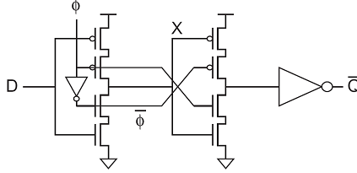
NORA Dynamic Flip-Flop (2/3)
C²MOS flip-flop με latches C²MOS (αντί αντιστροφείς & πύλες μετάδοσης)
Επειδή η κάθε βαθμίδα αντιστρέφει
  Τα δεδομένα διέρχονται από τα nMOS του ενός latch και του pMOS του άλλου
Αποφυγή κινδύνων λόγω χρονικής απόκλισης για τα δύο χρονισμένα στο ρολόι pMOS
  Ισχύει και όταν τοποθετηθεί άρτιος αριθμός αντίστροφων λογικών βαθμίδων ανάμεσα στα latches
Αυτή η τεχνική ονομάζεται χωρίς ανταγωνισμό (No RAce, NORA)
71

Slide 72
NORA 0-0 Overlap
M₂
M₆
0
M₄
0
M₈
Q_{M}
D
Q
C₁
C₂
M₁
M₅
clk
clk
!clk
!clk
H έξοδος είναι απομονωμένη από την είσοδο

Slide 73
NORA 1-1 Overlap
M₂
M₆
Q_{M}
D
Q
1
M₃
C₁
1
M₇
C₂
M₁
M₅
clk
clk
!clk
!clk

Slide 74
Two Phase F/F
Τα προηγούμενα F/Fs παρουσιάζουν προβλήματα ελαχίστης καθυστέρησης
  Ειδικά όταν υπάρχει λίγη ή καθόλου λογική ανάμεσα στα F/Fs και η χρονική απόκλιση είναι μεγάλη
Εναλλακτικά: χρήση ζεύγος από ρολόγια μη επικαλυπτόμενων φάσεων
Το F/F παίρνει την είσοδό του στην ανερχόμενη ακμή του φ1
Κάνοντας το εύρος της μη επικάλυψης μεγάλο, το κύκλωμα θα λειτουργήσει σωστά παρά τις μεγάλες χρονικές αποκλίσεις
Όμως, ο χρόνος της μη επικάλυψης δε χρησιμοποιείται από τη λογική => αύξηση χρόνου αποκατάστασης και ακολουθιακής επιβάρυνσης
74

Slide 75
Enabled Latches & F/Fs
Enable: το clock αγνοείται όταν en = 0
Mux: αυξάνει τη latch D-Q delay και την επιφάνεια
Clock Gating: αυξάνει skew & en setup time (πρέπει en=1 όταν clock=1 για αποφυγή glitches). Μείωση της κατανάλωσης (gated clock)
75

Slide 76
Reset
Synchronous έναντι asynchronous
76

Slide 77
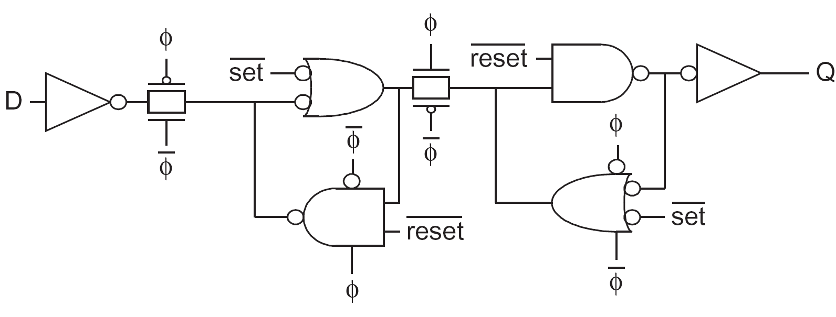
F/F με σύγχρονο Set & reset
77

Slide 78
Περίγραμμα Διάλεξης
78
Μεθοδολογία Στοιχείων Στατικής Ακολουθίας
Επιλογή των στοιχείων
Τύποι Χρονισμών Διπλής Φάσης
Διαδοχικά Δυναμικά Κυκλώματα
  Κλασικά Διαδοχικά Δυναμικά Κυκλώματα
  Διαδοχικά Κυκλώματα με Ανοχή στη Χρονική Απόκλιση
  Διαδοχική επίδραση τεσσάρων φάσεων
Μη μονοτονικές Τεχνικές
Notes:
78

Slide 79
Μεθοδολογία Στοιχείων Στατικής Ακολουθίας (1/2)
Μέχρι την τεχνολ. των 0,35 μm τα ρεύματα διαρροής ήταν μικρά => δυναμικά latches διατηρούσαν για μεγάλα χρονικά διαστήματα τις τιμές τους
  Ο DEC Alpha 21164 ήταν ένας από τους τελευταίους μικροεπεξεργαστές που χρησιμοποιούσε δυναμικά latches σε τεχνολογία 0,35 μm στα μέσα του 1990
Τα μοντέρνα συστήματα χρησιμοποιούν στατικά ακολουθιακά στοιχεία για να διατηρούν την κατάσταση
  Τα στατικά στοιχεία είναι μεγαλύτερα και κάπως πιο αργά από τα δυναμικά
Η διανομή του ρολογιού είναι μια μεγάλη πρόκληση
  Είναι πολύ δύσκολο να διανεμηθεί ένα καθολικό ρολόι σε ένα μεγάλο κύκλωμα ώστε να φτάνει ταυτόχρονα σε όλα τα ακολουθιακά στοιχεία
Ο έλεγχος της χρονικής απόκλισης σε δύο ή περισσότερα ρολόγια είναι ακόμη πιο δύσκολος
  Όλοι οι σύγχρονοι σχεδιασμοί διανείμουν ένα μόνο ρολόι μεγάλης ταχύτητας
  Συμπληρωματικά ρολόγια, παλμοί, ρολόγια με καθυστέρηση παράγονται τοπικά

Slide 80
Μεθοδολογία Στοιχείων Στατικής Ακολουθίας (2/2)
Οι κλίσεις των ακμών των ρολογιών θα πρέπει να είναι απότομες
  Αποφυγή ανταγωνισμών – αφέντης & σκλάβος είναι ταυτόχρονα ενεργοποιημένοι
Η κλίση των ακμών ρολογιού μπορεί να μειωθεί ύστερα από τη διάδοση του κατά μήκος μεγάλων καλωδίων
Αντιμετώπιση: το γενικό ρολόι απομονώνεται τοπικά
  Σε κάθε ακολουθιακό στοιχείο
  Σε κύτταρο απομονωτή που το μεταδίδει σε μια ομάδα στοιχείων) για να είναι αιχμηροί οι ρυθμοί των ακμών
Η κατανάλωση ισχύος του ρολογιού (δίκτυο διανομής & συνδεδεμένα φορτία) συνεισφέρει από 1/3 έως 1/2 της συνολικής κατανάλωσης
  Τα ρολόγια είναι συνήθως συνδεδεμένα σε μια πύλη AND στον τοπικό απομονωτή ρολογιού – gated clock

Slide 81
Περίγραμμα Διάλεξης
81
Μεθοδολογία Στοιχείων Στατικής Ακολουθίας
Επιλογή των στοιχείων
Τύποι Χρονισμών Διπλής Φάσης
Διαδοχικά Δυναμικά Κυκλώματα
  Κλασικά Διαδοχικά Δυναμικά Κυκλώματα
  Διαδοχικά Κυκλώματα με Ανοχή στη Χρονική Απόκλιση
  Διαδοχική επίδραση τεσσάρων φάσεων
Unfooted Domino Gate Timing
Μη μονοτονικές Τεχνικές
Διεπαφή στατικής λογικής ←→ domino
Notes:
81

Slide 82
Συγκρίσεις Ακολουθιακών Στοιχείων

Slide 83
Επιλογή των στοιχείων – Flip/Flop
Τα flip-flop έχουν σχετικά μεγάλη ακολουθιακή επιβάρυνση.
Δε μπορεί να εφαρμοστεί time borrowing – Είναι όμως δημοφιλή επειδή είναι πολύ απλά στη λειτουργία και αποτελεσματικά διαχείριση τους (hold constraint)
Τα περισσότερα εργαλεία σύνθεσης και αναλυτές χρονισμού χειρίζονται τα flip-flops αποτελεσματικότερα από ότι τα latches
Πολλές μεθοδολογίες σχεδιασμού χρησιμοποιούν flip-flops για pipeline και μηχανές καταστάσεων (FSMs)
Αν οι απαιτήσεις επιδόσεων δεν είναι στο όριο (ώστε να χρειάζεται borrowing), τα flip-flops είναι η σωστή επιλογή για CAD εργαλεία

Slide 84
Επιλογή των στοιχείων – Latches (1/2)
Οι μανδαλωτές έχουν χαμηλότερη ακολουθιακή επιβάρυνση από ότι τα flip-flop
Επιτρέπουν σχεδόν μισό του κύκλου ρολογιού για δανεισμό χρόνου
  Ένας μανδαλωτής πρέπει να τοποθετηθεί σε κάθε ημικύκλιο
Τα δεδομένα μπορεί να έρθουν στο μανδαλωτή κάθε χρονική στιγμή που ο μανδαλωτής είναι διαφανής
  Μια βολική σχεδιαστική προσέγγιση είναι να τοποθετηθεί ο μανδαλωτής στην αρχή κάθε ημικυκλίου (ημιπεριόδου)
  Τότε ο δανεισμός χρόνου συμβαίνει όταν η καθυστέρηση της λογικής στο ένα ημικύκλιο είναι μεγαλύτερη

Slide 85
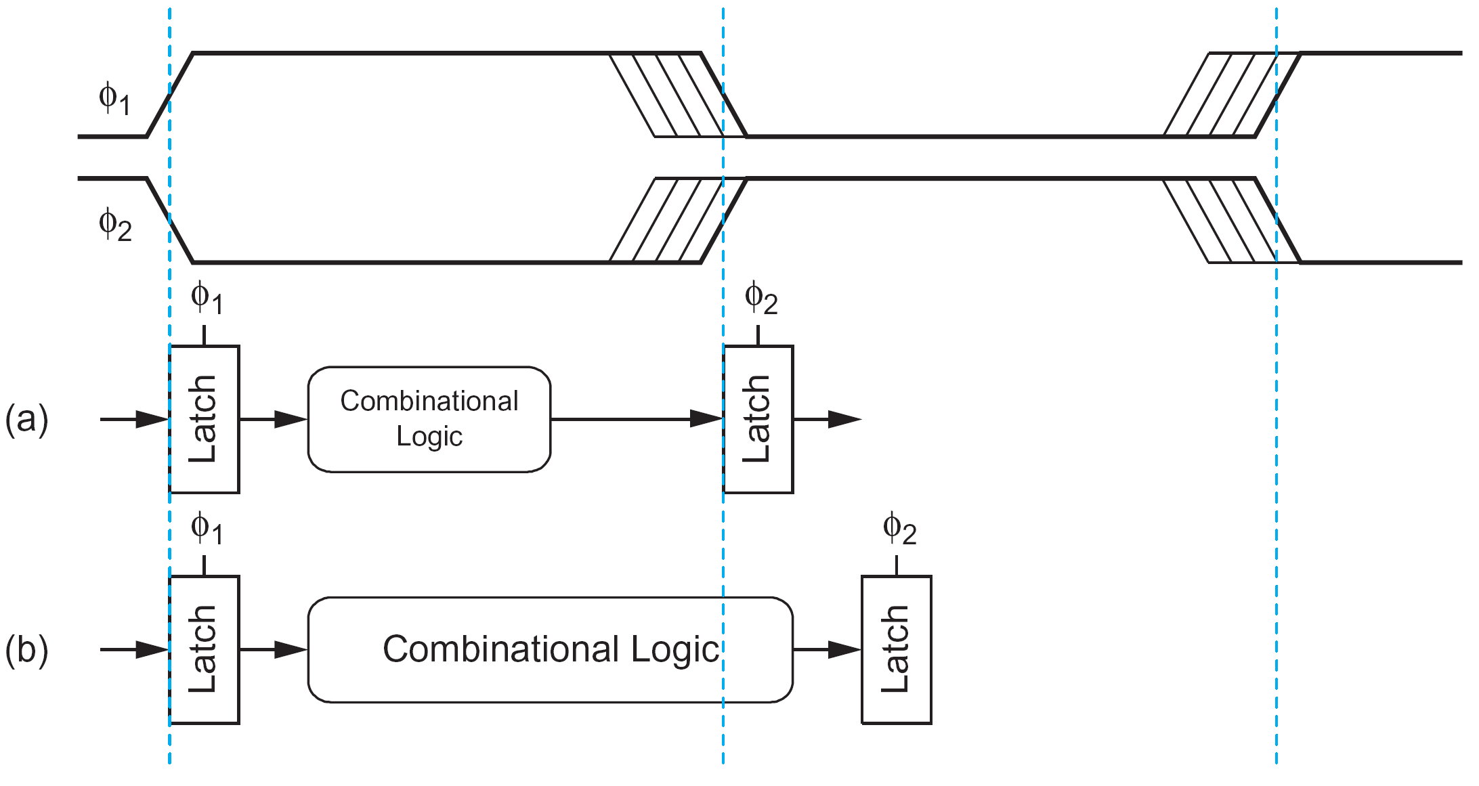
Επιλογή των στοιχείων – Latches (2/2)
Όταν το μονοπάτι είναι σύντομο (a), τα δεδομένα έρχονται νωρίς στο δεύτερο μανδαλωτή και αναμένουν την ανερχόμενη ακμή του φ2
  Είναι φυσικό οι μανδαλωτές να βρίσκονται στην αρχή του μισού-κύκλου (μισή περιόδος) => τα σύντομα μονοπάτια προσαρμόζονται αυτόματα για να λειτουργούν με αυτόν τον τρόπο
Όταν το μονοπάτι είναι μεγαλύτερο (b), γίνεται δανεισμός χρόνου από τον δεύτερο μανδαλωτή

Slide 86
Περίγραμμα Διάλεξης
86
Μεθοδολογία Στοιχείων Στατικής Ακολουθίας
Επιλογή των στοιχείων
Τύποι Χρονισμών Διπλής Φάσης
Διαδοχικά Δυναμικά Κυκλώματα
  Κλασικά Διαδοχικά Δυναμικά Κυκλώματα
  Διαδοχικά Κυκλώματα με Ανοχή στη Χρονική Απόκλιση
  Διαδοχική επίδραση τεσσάρων φάσεων
Unfooted Domino Gate Timing
Μη μονοτονικές Τεχνικές
Διεπαφή στατικής λογικής ←→ domino
Notes:
86

Slide 87
Pipelined Δυναμικά Κυκλώματα (1/2)
Τα δυναμικά κυκλώματα και τα κυκλώματα domino λειτουργούν σε δύο καταστάσεις
  Προφόρτιση (precharge) & Υπολογισμός (evaluation)
Ιδεατά, η καθυστέρηση ενός μονοπατιού θα ήταν το άθροισμα των καθυστερήσεων υπολογισμού κάθε πύλης κατά μήκος του μονοπατιού
  Προσεχτικός σχεδιασμός για να κρυφτεί ο χρόνος προφόρτισης
Τα κλασικά domino κυκλώματα 2 φάσεων διαιρούν τον κύκλο σε δύο φάσεις
  Η μία φάση υπολογίζει ενώ η άλλη προφορτίζεται
  Οι μανδαλωτές διατηρούν το αποτέλεσμα κάθε φάσης κατά την προφόρτιση
Αυτή η τεχνική κρύβει το χρόνο προφόρτισης, αλλά εισάγει ακολουθιακή επιβάρυνση
  Καθυστερήσεις μανδαλωτών και χρόνος αποκατάστασης
Ειδικές τεχνικές χρησιμοποιούν επικαλυπτόμενα ρολόγια για να εξαλείψουν τους μανδαλωτές και την ακολουθιακή επιβάρυνση

Slide 88
Pipelined Δυναμικά Κυκλώματα (2/2)
Οι δυναμικές πύλες απαιτούν οι είσοδοι να αυξάνονται μονοτονικά κατά τον υπολογισμό – παράγουν μονοτονικά κατερχόμενες εξόδους
Οι domino πύλες παράγουν μονοτονικά ανερχόμενες εξόδους & υπολογίζουν λογικές συναρτήσεις χωρίς αντιστροφή
Η dual-rail domino logic ξεπερνάει αυτό το πρόβλημα
  Παράγει συμπληρωματική και μη συμπληρωματική έξοδο – Δεν είναι όμως, πάντα πρακτική
Η δυναμική λογική είναι αποδοτική για την κατασκευή NOR πολλών εισόδων – ο λογικός φόρτος είναι ανεξάρτητος από τον αριθμό των εισόδων
  Η dual-rail domino logic έχει και μια NAND πύλη με τρανζίστορ σε σειρά => αύξηση καθυστέρησης => μη αποδοτική

Slide 89
Μονοτονικότητα (Monotonicity) (1/2)
Το θεμελιώδες πρόβλημα των δυναμικών πυλών είναι η απαίτηση για μονοτονικότητα
Κατά τον υπολογισμό απαιτούνται μονοτονικά ανερχόμενες είσοδοι – Οι είσοδοι μπορούν να εκτελούν τις ακόλουθες μεταβάσεις
  0 → 0
  0 → 1
  1 → 1
  Αλλά όχι 1 → 0

Slide 90
Μονοτονικότητα (Monotonicity) (2/2)
Λόγω απαίτησης για μονοτονικότητα πρέπει να αποφεύγεται η διαδοχική σύνδεση δυναμικών πυλών – οδηγεί σε εντελώς λανθασμένη λειτουργία
Το πρόβλημα αυτό αντιμετωπίζεται με τη domino λογική

Slide 91
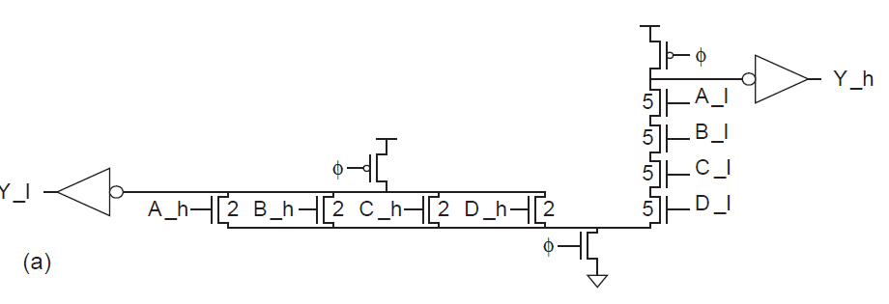
Μη μονοτονικές Τεχνικές
Οι domino πύλες υλοποιούν μόνο μη αντίστροφες συναρτήσεις
Η dual-rail domino logic παράγει αληθή & συμπληρωματική έξοδο
  Η λογική αυτή είναι πολύ καλή για ειδικές πύλες όπως οι XORs / XNORs
Όμως η dual-rail domino logic δεν είναι καλή για πύλες NOR πολλών εισόδων
Το dual-rail domino κύκλωμα είναι αρκετά αργό
  Περιλαμβάνει μια NAND με τρανζίστορ σε σειρά που αυξάνει το logical effort σε 5/3
  Μια δυναμική πύλη NOR έχει logical effort 2/3 ανεξάρτητα του πλήθους των εισόδων

Slide 92
Περίγραμμα Διάλεξης
92
Μεθοδολογία Στοιχείων Στατικής Ακολουθίας
Επιλογή των στοιχείων
Τύποι Χρονισμών Διπλής Φάσης
Διαδοχικά Δυναμικά Κυκλώματα
  Κλασικά Διαδοχικά Δυναμικά Κυκλώματα
  Διαδοχικά Κυκλώματα με Ανοχή στη Χρονική Απόκλιση
  Διαδοχική επίδραση τεσσάρων φάσεων
Unfooted Domino Gate Timing
Μη μονοτονικές Τεχνικές
Διεπαφή στατικής λογικής ←→ domino
Notes:
92

Slide 93
Κλασικά Pipelined Δυναμικά Κυκλώματα (1/4)

Slide 94
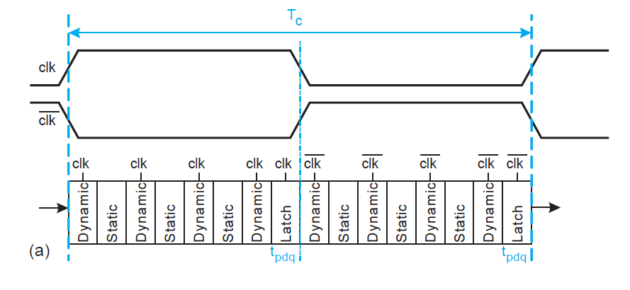
Κλασικά Pipelined Δυναμικά Κυκλώματα (2/4)
Όταν CLK = 1, το 1^{ο} τμήμα υπολογίζει και το 2^{ο} εκτελεί προφόρτιση. Όταν CLK = 0, το 1^{ο} τμήμα εκτελεί προφόρτιση και το 2^{ο} υπολογίζει
Ο χρόνος προφόρτισης δεν εμφανίζεται στο κρίσιμο μονοπάτι
Τα δεδομένα της 1^{ης} βαθμίδας πρέπει να είναι έτοιμα στο latch του 1^{ου} τμήματος (σεβόμενα το setup χρόνο) πριν CLK 1 → 0
Η επιβάρυνση κάθε latch είναι η μέγιστη των t_{setup} και t_{pdq}
Αν t_{pdq} > t_{setup}, ο διαθέσιμος χρόνος για υπολογισμούς σε κάθε κύκλο είναι t_{pd} = T_{c}-2t_{pdq}

Slide 95
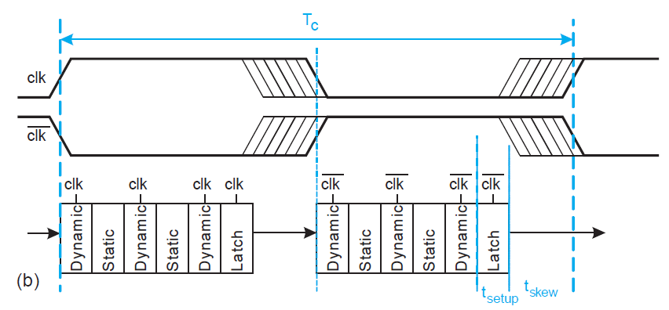
Κλασικά Pipelined Δυναμικά Κυκλώματα (3/4)
Τα δεδομένα που οδηγούνται στη 1^{η} πύλη κάθε βαθμίδας κατά την ανερχόμενη ακμή του ρολογιού και πρέπει να σταθεροποιηθούν πριν την κατερχόμενη ακμή του clk
Η χρονική απόκλιση (t_{skew}) μειώνει το διαθέσιμο χρόνο για υπολογισμούς
Αν υποθέσουμε t_{skew} > t_{pdp} και t_{setup} > t_{pdp} ο διαθέσιμος χρόνος για τους υπολογισμούς γίνεται: t_{pd} = T_{c} – 2t_{setup} -2t_{skew}
Χειρότερο από τα FFs, όπου το τίμημα του t_{skew} υπάρχει μια φορά / κύκλο

Slide 96
Κλασικά Pipelined Δυναμικά Κυκλώματα (4/4)
Όπως και στα FFs, τα pipelined δυναμικά κυκλώματα με latches περιορίζονται από την ύπαρξη μη ισοσταθμισμένης λογικής (άνισες καθυστερήσεις βαθμίδων του pipeline)
  Οι πύλες δε μπορούν να δανειστούν χρόνο από την επόμενη ημι-περίοδο (φάση)
Τα κυκλώματα διαδοχικής επίδρασης έχουν υψηλή ακολουθιακή επιβάρυνση
  Καθυστέρηση των μανδαλωτών
  Χρονική απόκλιση
  Μη ισοσταθμισμένη λογική
Σε pipelined συστήματα η επιβάρυνση μπορεί να είναι μεγάλο ποσοστό της περιόδου => απαλείφονται τα πλεονεκτήματα του pipeline
Χρήση ακολουθιακών τεχνικών pipeline με ανοχή στη χρονική απόκλιση (skew-tolerant domino sequencing) με μικρότερη επιβάρυνση

Slide 97
Περίγραμμα Διάλεξης
97
Μεθοδολογία Στοιχείων Στατικής Ακολουθίας
Επιλογή των στοιχείων
Τύποι Χρονισμών Διπλής Φάσης
Διαδοχικά Δυναμικά Κυκλώματα
  Κλασικά Διαδοχικά Δυναμικά Κυκλώματα
  Διαδοχικά Κυκλώματα με Ανοχή στη Χρονική Απόκλιση
  Διαδοχική επίδραση τεσσάρων φάσεων
Unfooted Domino Gate Timing
Μη μονοτονικές Τεχνικές
Διεπαφή στατικής λογικής ←→ domino
Notes:
97

Slide 98
Διαδοχικά Κυκλώματα με Ανοχή στη Χρονική Απόκλιση (1/7)
Τα κλασικά κυκλώματα διαδοχικής επίδρασης έχουν μεγάλη ακολουθιακή επιβάρυνση – έχουν μια ‘αυστηρή’ ακμή σε κάθε φάση
Η πρώτη πύλη της 2^{ης} φάσης δεν ξεκινάει τον υπολογισμό μέχρι να έρθει η κατερχόμενη ακμή του ρολογιού
  Το αποτέλεσμα θα πρέπει να αποκατασταθεί στο μανδαλωτή του 1^{ου} ημικυκλίου πριν την κατερχόμενη ακμή του ρολογιού
Αφαίρεση του μανδαλωτή => εξάλειψη της ακολουθιακής επιβάρυνσης

Slide 99
Διαδοχικά Κυκλώματα με Ανοχή στη Χρονική Απόκλιση (2/7)
Ο μανδαλωτής χρησιμοποιείται για 2 λόγους, για να:
  Εμποδίσει λάθος μονοτονικά σήματα να εισέλθουν στην επόμενη πύλη ενώ αυτή υπολογίζει
  Συγκρατεί τα αποτελέσματα του τμήματος όταν αυτό προφορτίζεται και το επόμενο τμήμα υπολογίζει
Στη domino λογική όλα τα σήματα είναι μονοτονικά => η πρώτη λειτουργία δε χρειάζεται
Αν υπάρχει ικανοποιητικός χρόνος για το επόμενο τμήμα για να υπολογίσει με βάση τα αποτελέσματα του προηγούμενου => το επόμενο τμήμα μπορεί να προφορτιστεί χωρίς πρόβλημα

Slide 100
Διαδοχικά Κυκλώματα με Ανοχή στη Χρονική Απόκλιση (3/7)
Το κύκλωμα αποτυγχάνει αν τα ρολόγια επικαλύπτονται στη χαμηλή στάθμη
  Όταν το φ1 1→0, οι κόμβοι a=‘1’ και b=‘0’
  Όταν το φ2 0→1, η είσοδος b=‘0’ => το c δε θα εκφορτιστεί
Στην ουσία, η βαθμίδα με φ2 δέχεται ως είσοδο το αποτέλεσμα της προφόρτισης και όχι το αποτέλεσμα του υπολογισμού της προηγούμενης

Slide 101
Διαδοχικά Κυκλώματα με Ανοχή στη Χρονική Απόκλιση (4/7)
Η δεύτερη δυναμική πύλη δέχεται τη σωστή πληροφορία αν τα ρολόγια επικαλύπτονται
  Το φ2 ανέρχεται ενώ το b διατηρεί ακόμη τη σωστή τιμή
  Η πρώτη πύλη της 2ης φάσης μπορεί να υπολογίζει χρησιμοποιώντας τα αποτελέσματα της 1^{ης} φάσης
  Όταν το φ1 πέφτει και το b προφορτίζεται χαμηλά, το c διατηρεί την τιμή του

Slide 102
Διαδοχικά Κυκλώματα με Ανοχή στη Χρονική Απόκλιση (5/7)
Το σήμα c μπορεί να αιωρείται είτε σε υψηλή είτε σε χαμηλή στάθμη
  Χρήση keeper (αποτελείται από ασθενείς διαζευγμένους αντιστροφείς) για να διατηρείται η έξοδος είτε σε υψηλή είτε σε χαμηλή στάθμη
Οι μανδαλωτές μπορεί να αφαιρεθούν στα όρια των φάσεων όσο υπάρχει επικάλυψη των ρολογιών και η 1^{η} δυναμική πύλη σε κάθε φάση χρησιμοποιεί έναν πλήρη keeper

Slide 103
Διαδοχικά Κυκλώματα με Ανοχή στη Χρονική Απόκλιση (6/7)
Τα κυκλώματα διαδοχικής επίδρασης με ανοχή στην απόκλιση μπορούν να δανείσουν χρόνο από τη μια φάση στην επόμενη
Κανονικά κάθε φάση καταλαμβάνει το μισό κύκλο
Όμως, μια δυναμική πύλη φ1 μπορεί να δανειστεί χρόνο από τη φάση 2 επειδή και τα δύο ρολόγια είναι ταυτόχρονα σε υψηλή στάθμη
t_{borrow} = t_{overlap}- t_{hold} - t_{skew}

Slide 104
Διαδοχικά Κυκλώματα με Ανοχή στη Χρονική Απόκλιση (7/7)
Αν η επικάλυψη ρολογιού είναι μεγάλη ώστε η δεύτερη φάση να υπολογίζει πριν προφορτιστεί η πρώτη, ο μανδαλωτής ανάμεσα στις φάσεις δεν είναι απαραίτητος
Η ακολουθιακή επιβάρυνση είναι μηδέν
  τα δεδομένα διαδίδονται από τη μια πύλη στην επόμενη χωρίς να περιμένουν σε κάποιο ακολουθιακό στοιχείο ακολουθίας
Ο επεξεργαστής Alpha 21164 χρησιμοποίησε πρώτος επικαλυπτόμενα ρολόγια στην ALU => εξάλειψη μανδαλωτή και βελτίωση ταχύτητας
Από τότε τα pipeline συστήματα, χρησιμοποιούν κάποιου είδους τεχνικής διαδοχικής επίδρασης με ανοχή στην απόκλιση

Slide 105
Γεννήτρια ρολογιού για two-phase skew-tolerant system
Η γεννήτρια χρησιμοποιεί ψαλιδιστές ρολογιού – clock choppers (clock stretchers) που καθυστερούν την κατερχόμενη ακμή για να επιτευχθεί επικάλυψη ρολογιών
Ένα πιθανό πρόβλημα με τα συστήματα δύο φάσεων είναι ότι αν μια φάση της λογικής έχει μικρή καθυστέρηση μόλυνσης, τα δεδομένα μπορεί να συναγωνιστούν ανεπιθύμητα, ενώ και τα δύο ρολόγια είναι σε υψηλή στάθμη

Slide 106
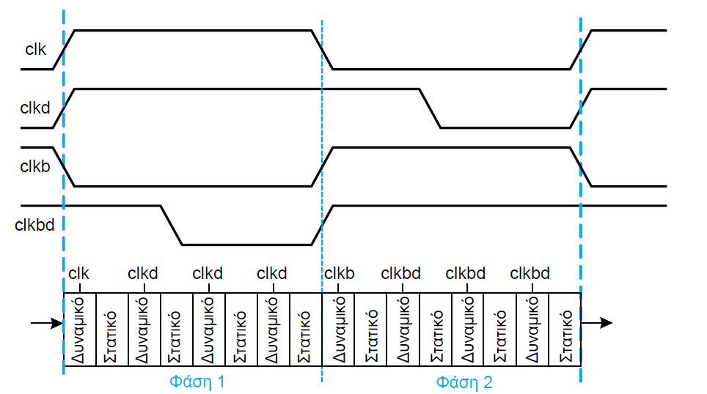
Opportunistic Time Borrowing – OTB
O ευκαιριακός δανεισμός χρόνου αντιμετωπίζει το πρόβλημα συναγωνισμού με εισαγωγή δύο ρολογιών (clk και clkb) που χρησιμοποιούνται στην 1^{η} πύλη κάθε τμήματος
Οι πρώτες πύλες εμποδίζουν τα δεδομένα που έρχονται πολύ νωρίς για να μη δημιουργηθεί συναγωνισμός
Τα καθυστερημένα ρολόγια clkd και clkbd παίζουν το ρόλο του φ1 και φ2
Η OTB διαδοχικής επίδρασης χρησιμοποιήθηκε στον επεξεργαστή Itanium

Slide 107
Self-resetting (Postcharge) Domino (1/3)
Μέχρι τώρα ο χρονισμός της λειτουργίας της προφόρτισης ελεγχόταν από το ρολόι – Εναλλακτικά μπορεί να ελέγχεται από την έξοδο της πύλης
Όταν η πύλη υπολογίζει και Υ = 1, μια αλυσίδα χρονισμού παράγει ένα σήμα reset το οποίο προφορτίζει τη δυναμική βαθμίδα
Όταν Υ = 0, το σήμα reset απενεργοποιεί τα τρανζίστορ προφόρτισης και η πύλη είναι έτοιμη να υπολογίσει

Slide 108
Self-resetting (Postcharge) Domino (2/3)
Η είσοδος θα πρέπει να γίνει Α = 0 πριν η πύλη εισέλθει πάλι σε υπολογισμό για να μη δέχεται η πύλη επαναληπτικά παλμούς σταθερής εισόδου και να μπορεί να προφορτιστεί
Οι πύλες με αυτό-επαναφορά δέχονται παλμούς στην είσοδο και παράγουν παλμούς στην έξοδο
  Η διάρκεια των οποίων καθορίζεται από την καθυστέρηση αλυσίδας χρονισμού
Αν ο πρώτος αντιστροφέας της αλυσίδας χρονισμού είναι μικρός ως προς το φορτίο του Y, το επιπλέον φορτίο έχει μηδαμινή επίδραση στην επίδοση

Slide 109
Self-resetting (Postcharge) Domino (3/3)
Οι πύλες με αυτό-επαναφορά μειώνουν την κατανάλωση ενέργειας επειδή μειώνουν το φορτίο στο ρολόι
  Αλλάζουν μόνο το σήμα προφόρτισης όταν το αποτέλεσμα υπολογισμού είναι χαμηλή στάθμη
Αυτό είναι ιδιαίτερο χρήσιμο για τους αποκωδικοποιητές RAM
  Σε κάθε κύκλο μόνο μια από τις πολλές γραμμές θα ανέλθει
Ένας αποκωδικοποιητής με αυτό-επαναφορά μειώνει την κατανάλωση με το να επαναφέρει μόνο τη συγκεκριμένη γραμμή
  δεν προφορτίζει όλους τους υπόλοιπους οδηγούς γραμμών
Η IBM SRAM και η κρυφή μνήμη του Sun Ultrasparc 1 χρησιμοποιούν πύλες με αυτό-επαναφορά.

Slide 110
Περίγραμμα Διάλεξης
110
Μεθοδολογία Στοιχείων Στατικής Ακολουθίας
Επιλογή των στοιχείων
Τύποι Χρονισμών Διπλής Φάσης
Διαδοχικά Δυναμικά Κυκλώματα
  Κλασικά Διαδοχικά Δυναμικά Κυκλώματα
  Διαδοχικά Κυκλώματα με Ανοχή στη Χρονική Απόκλιση
  Διαδοχική επίδραση τεσσάρων φάσεων
Unfooted Domino Gate Timing
Μη μονοτονικές Τεχνικές
Διεπαφή στατικής λογικής ←→ domino
Notes:
110

Slide 111
Διαδοχική επίδραση τεσσάρων φάσεων
Κάθε φάση έχει κύκλο λειτουργίας 50% και τοποθετείται ένα τέταρτο του κύκλου μετά από το προηγούμενο ώστε η επικάλυψη να είναι ¼ του κύκλου
Τα ρολόγια ποτέ δεν είναι όλα ταυτόχρονα σε υψηλή στάθμη
  τα προβλήματα συναγωνισμού είναι λυμένα, εκτός αν η χρονική απόκλιση πλησιάσει το ένα τέταρτο του κύκλου
Ο μέγιστος χρόνος που είναι διαθέσιμος για το δανεισμό χρόνου από τη μια φάση στην επόμενη είναι: t_{borrow} = T_{c}/4 –t_{hold} -t_{skew}

Slide 112
Γεννήτρια Παραγωγής Τοπικού Ρολογιού Τεσσάρων Φάσεων
Tα φ1 και φ3 παράγονται απευθείας από το γενικό ρολόι και το συμπληρωματικό του
Τα φ2 και τα φ4 καθυστερούνται από απομονωτές με ονομαστική καθυστέρηση ¼ του κύκλου
Η γεννήτρια ρολογιού επίσης περιέχει ένα ενσωματωμένο σήμα επίτρεψης

Slide 113
Περίγραμμα Διάλεξης
113
Μεθοδολογία Στοιχείων Στατικής Ακολουθίας
Επιλογή των στοιχείων
Τύποι Χρονισμών Διπλής Φάσης
Διαδοχικά Δυναμικά Κυκλώματα
  Κλασικά Διαδοχικά Δυναμικά Κυκλώματα
  Διαδοχικά Κυκλώματα με Ανοχή στη Χρονική Απόκλιση
  Διαδοχική επίδραση τεσσάρων φάσεων
Unfooted Domino Gate Timing
Μη μονοτονικές Τεχνικές
Διεπαφή στατικής λογικής ←→ domino
Notes:
113

Slide 114
Unfooted Domino Gate Timing (1/2)
Οι unfooted domino πύλες ένα χαμηλότερο λογικό φόρτο
  Εξαλείφουν το τρανζίστορ υπολογισμού που είναι χρονισμένο στο ρολόι
  Μειώνουν επίσης το φορτίο στο ρολόι
Απαιτούν όμως, τουλάχιστον μια είσοδος να είναι σε χαμηλή στάθμη κατά την προφόρτιση
  Αποκοπή ροής ρεύματος από το VDD προς το GND
Εξασφαλίζεται αν η είσοδος οδηγείται από μια domino πύλη που έχει ολοκληρώσει την προφόρτιση πριν αρχίσει να προφορτίζεται η unfooted πύλη
  Κατά την προφόρτιση ο εσωτ. κόμβος της domino είναι 1και η έξοδος είναι 0
Επιπλέον, η προηγούμενη πύλη δε θα πρέπει να πάρει πάλι την τιμή ‘1’ μέχρι να αρχίσει να υπολογίζει η unfooted πύλη

Slide 115
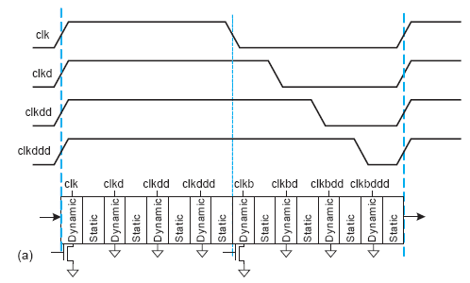
Unfooted Domino Gate Timing (2/2)
Οι περιορισμοί εξασφαλίζονται καθυστερώντας την κατερχόμενη ακμή ρολογιού στις unfooted πύλες
H πρώτη πύλη είναι footed για να δέχεται στατικές εισόδους
  Μπορεί να είναι σε υψηλή στάθμη κατά τη διάρκεια της προφόρτισης
Μπορεί να χρησιμοποιηθούν πολλαπλά καθυστερημένα ρολόγια για πολλαπλές βαθμίδες από unfooted πύλες
Αν η κατερχόμενη ακμή καθυστερεί αρκετά & η περίοδος είναι μικρή, ο χρόνος προφόρτισης είναι λίγος => η πύλη μπορεί να μην προ-φορτιστεί πλήρως

Slide 116
Περίγραμμα Διάλεξης
116
Μεθοδολογία Στοιχείων Στατικής Ακολουθίας
Επιλογή των στοιχείων
Τύποι Χρονισμών Διπλής Φάσης
Διαδοχικά Δυναμικά Κυκλώματα
  Κλασικά Διαδοχικά Δυναμικά Κυκλώματα
  Διαδοχικά Κυκλώματα με Ανοχή στη Χρονική Απόκλιση
  Διαδοχική επίδραση τεσσάρων φάσεων
Unfooted Domino Gate Timing
Μη μονοτονικές Τεχνικές
Διεπαφή στατικής λογικής ←→ domino
Notes:
116

Slide 117
Μονοτονικότητα (Monotonicity) (1/2)
Το θεμελιώδες πρόβλημα των δυναμικών πυλών είναι η απαίτηση για μονοτονικότητα
Κατά το evaluation απαιτούνται μονοτονικά ανερχόμενες είσοδοι – Οι είσοδοι μπορούν να εκτελούν τις ακόλουθες μεταβάσεις
  0 → 0
  0 → 1
  1 → 1
  Αλλά όχι 1 → 0

Slide 118
Μη μονοτονικές Τεχνικές
Η έξοδος μιας δυναμικής πύλης εκτελεί μόνο την 1→0 μετάβαση => δε μπορεί να οδηγήσει άμεσα μια άλλη δυναμική πύλη που ελέγχεται από το ίδιο ρολόι
Αν η ανερχόμενη ακμή ρολογιού για τη 2^{η} πύλη καθυστερεί μέχρι να υπολογίζει η 1^{η} => η 2^{η} πύλη οδηγείται από σωστή είσοδο
Ο συμβιβασμός σε τέτοια κυκλώματα (clock-blocked) είναι η διάρκεια της καθυστέρησης
  Αν η καθυστέρηση είναι πολύ μικρή, το κύκλωμα θα αποτύχει
  Αν η καθυστέρηση γίνει μεγάλη, θυσιάζονται τα πλεονεκτήματα επιδόσεων της δυναμικής λογικής
  Το πρόβλημα αυξάνει από τις διαφοροποιήσεις κατασκευής & συνθηκών περιβάλλοντος

Slide 119
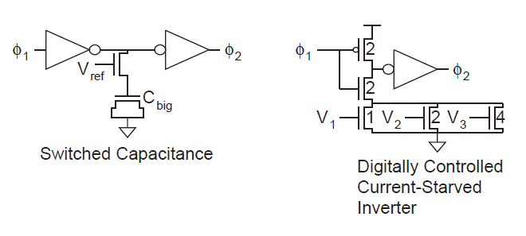
Delay Matching

Slide 120
Delay Matching
Το κλειδί στο matching είναι το κύκλωμα καθυστέρησης να συμπεριφέρεται όπως περίπου η πύλη που θα κάνει match
Χρήση dummy πύλης στη γραμμή καθυστέρησης
Η dummy πύλη αντιγράφει την πύλη στην οποία κάνει match
  Οι διαφοροποιήσεις του περιβάλλοντος και κατασκευής επηρεάζουν και τις δύο ισοδύναμα
Στην είσοδο επιλέγεται συνδυασμός που αντιστοιχεί στη χειρότερη καθυστέρηση

Slide 121
Περίγραμμα Διάλεξης
121
Μεθοδολογία Στοιχείων Στατικής Ακολουθίας
Επιλογή των στοιχείων
Τύποι Χρονισμών Διπλής Φάσης
Διαδοχικά Δυναμικά Κυκλώματα
  Κλασικά Διαδοχικά Δυναμικά Κυκλώματα
  Διαδοχικά Κυκλώματα με Ανοχή στη Χρονική Απόκλιση
  Διαδοχική επίδραση τεσσάρων φάσεων
Unfooted Domino Gate Timing
Μη μονοτονικές Τεχνικές
Διεπαφή στατικής λογικής ←→ domino
Notes:
121

Slide 122
Διεπαφή στατικής λογικής ←→ domino
Οι στατικές πύλες CMOS απαιτούν εισόδους οι οποίες είναι επίπεδα (στάθμες) τάσης
Οι στατικές πύλες CMOS μπορεί να παράγουν glitches στις εξόδους
Οι domino πύλες απαιτούν μονοτονικές εισόδους κατά τον υπολογισμό και παράγουν παλμούς
Απαιτούνται κατάλληλα τα κυκλώματα διεπαφής για να
  αποφεύγονται ανεπιθύμητες αλλαγές κατάστασης από glitches με τη διεπαφή στατική → domino
  μετατρέπονται οι παλμοί σε επίπεδα τάσης με τη διεπαφή domino → στατική

Slide 123
Διεπαφή στατική → domino
Οι κατερχόμενες στατικές είσοδοι στις domino πύλες πρέπει
  να αποκατασταθούν τη στιγμή που η πύλη ξεκινάει τον υπολογισμό &
  δεν πρέπει να αλλάξουν έως ότου ολοκληρωθεί ο υπολογισμός
Αυτό επιβάλλει ένα σκληρό περιορισμό που έχει προβλήματα από τη χρονική απόκλιση του ρολογιού
Η high-performance skew-tolerant λογική κατασκευάζει ολόκληρους βρόχους βασιζόμενη σε διαδοχική επίδραση (pipeline) για να αποφευχθεί να δημιουργηθεί απόκλιση στη διεπαφή στατική → domino

Slide 124
Διεπαφή στατική → domino
Για να αποφευχθούν glitches στη διεπαφή η λύση είναι να μανδαλωθούν τα στατικά σήματα
Ο μανδαλωτής είναι μη διαφανής όσο η domino πύλη υπολογίζει
Ο μανδαλωτής μπορεί να απαλειφθεί αν η στατική λογική σχεδιαστεί ώστε να αποκαθίσταται προτού οι domino πύλες αρχίσουν τον υπολογισμό
Ο μανδαλωτής αποτρέπει την επόμενη είσοδο να έρθει πολύ νωρίς και έτσι να διαταράξει την είσοδο στη domino πύλη

Slide 125
Διεπαφή domino → στατική
Οι έξοδοι διαδοχικής επίδρασης είναι παλμοί που χάνονται όταν η πύλη προφορτιστεί
Η στατική λογική απαιτεί σταθερά επίπεδα τάσης μέχρι να δειγματοληπτηθούν ανεξάρτητα από την περίοδο του ρολογιού
Στη διεπαφή domino → στατική απαιτείται ένας ακόμη μανδαλωτής που να μετατρέπει παλμούς σε επίπεδα τάσης
Η έξοδος αυτού του μανδαλωτή μπορεί να δανείσει χρόνο σε επόμενη στατική λογική, ώστε ο μανδαλωτής να μην επιβάλλει σκληρούς περιορισμούς

Slide 126
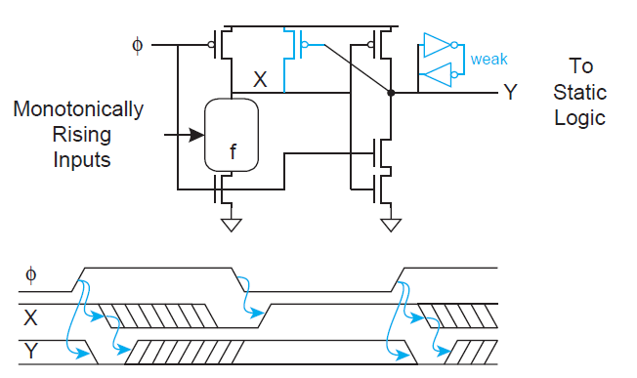
Διεπαφή domino → στατική
Ο HI skew αντιστροφέας αντικαθίσταται από ένα χρονισμένο αντιστροφέα
Το κρίσιμο μονοπάτι περνάει διαμέσου μόνο του τρανζίστορ pMOS => ο μανδαλωτής έχει περίπου την ίδια ταχύτητα με έναν απλό αντιστροφέα
Στην κατερχόμενη ακμή του ρολογιού, ο μανδαλωτής κλειδώνει στην προφόρτιση, διατηρώντας το αποτέλεσμα της domino πύλης μέχρι την επόμενη ανερχόμενη ακμή του ρολογιού
Ένας ασθενής αντιστροφέας κάνει σταθερή την έξοδο Y
Το Υ πρέπει να απομονώνεται πριν να οδηγήσει μεγάλου μήκους καλώδια για να εμποδιστεί ο θόρυβος να ανατροφοδοτήσει το μανδαλωτή

